Slide 1

Premios de FTC
The Bionic Tigers - FTC 10464
Traducción – Botrregos Jr. – FTC 7649

Slide 2
Control Award (Programación)
Definición: Utilizar de la manera más eficaz la inteligencia del robot
Para poder ser acreedor de este premio es necesaria una submisión por separado.
Los jueces hacen observaciones dentro del engineering notebook del equipo para tomar en cuenta la documentación de la implementación de software, sensores y control mecánico.
La atención de los jueces es fijada a aquellos equipos que utilizan software y sensores para optimizar el funcionamiento del robot en la cancha.
También hay jueces alrededor de las canchas para observar el desempeño del equipo.

Slide 3
Motivate Award (Alcance a la comunidad)
Definición: Inspirar a otras personas a expresar el espíritu y la cultura de FIRST.
Ejemplos:
Alcance a la comunidad.
Mentoreo de equipos de FLL.
Mostrar el robot y el trabajo del equipo en público.

Slide 4
Connect Award (Alcance a la comunidad)
Definición: conectar los puntos dentro de la comunidad, FIRST, y la diversidad de la ingeniería en el mundo.
Conectar con profesionales.
Trabajar con compañias para fabricar partes del robot.
Empresas de turismo
Aprender de profesionales acerca de SCRUM o una idea común o sobre materiales.
Conectar con la comunidad en cualquier evento público.
Conectar la comunidad con FIRST.
Voluntariarse en eventos de FLL.
Ser anfitrión de algún evento de post-temporada.

Slide 5
Design Award (Robot)
Definición: diseño industrial en su mejor aspecto
Los jueces buscan el mejor diseño tanto útil como estético del robot.
No solo se trata del uso práctico.
Una sección sobre diseño en el engineering notebook es considerada.
¿Qué tan bien pensado está el diseño de su robot?
¿Qué características y conceptos industriales incorporaron en el diseño de su robot?

Slide 6
Rockwell Collins Innovate (Robot)
Definición: Aterrizar buenas ideas y conceptos del robot, desde el boceto hasta la realidad.
Los Jueces observan por características inovadoras en el robot que muestran formas crativas de resolver el reto.
El robot puede ser premiado con solo una característica de todo el diseño.
¿Cuál es la mejor parte de todo su robot?

Slide 7
Think Award (Todo)
Definición: resolver y retirar problemas y obstáculos a través del proceso creativo.
Se premia al engineering notebook más completo.
Los jueces se fijan en el camino y crecimiento que tuvo el equipo.
Los jueces observan las secciones de diseño y construcción marcando el progreso del equipo.
La documentación es crucial.

Slide 8
Inspire Award (Todo)
El premio mayor.
Junta todos los aspectos de FIRST.
El equipo que destaca en todos los premios existentes.
El equipo más previsto por los jueces en otros premios.

Slide 9
Judges Award
Este premio se le otorga al equipo que no entra en ninguna otra categoría pero que los jueces creen que merece ser reconocido.
Generalmente es otorgado a equipos nuevos.
Con este premio tu equipo no logra avanzar al siguiente evento.

Slide 10
Promote Award (video opcional)
Cada año, FIRST, le da a los equipos una pregunta o concepto con respecto a FIRST para responder.
Se entrega un video.
Con este premio tu equipo no califica para avanzar al siguiente evento.
Ejemplo: Si cada estudiante del mundo participara en FIRST ¿Cómo sería el mundo?

Slide 11
Compass Award (Video Opcional)
Se entrega un video describiendo porque su mentor merece ser reconocido por FIRST.
No es un premio que te permite avanzar a la siguiente competencia.
Una buena manera de agradecer a tus mentores.

Slide 12
Orden de Avance al siguiente evento por premios
Inspire Award
Think Award
Connect Award
Rockwell Collins Innovate Award
Design Award
Motivate Award
Control Award

Slide 13
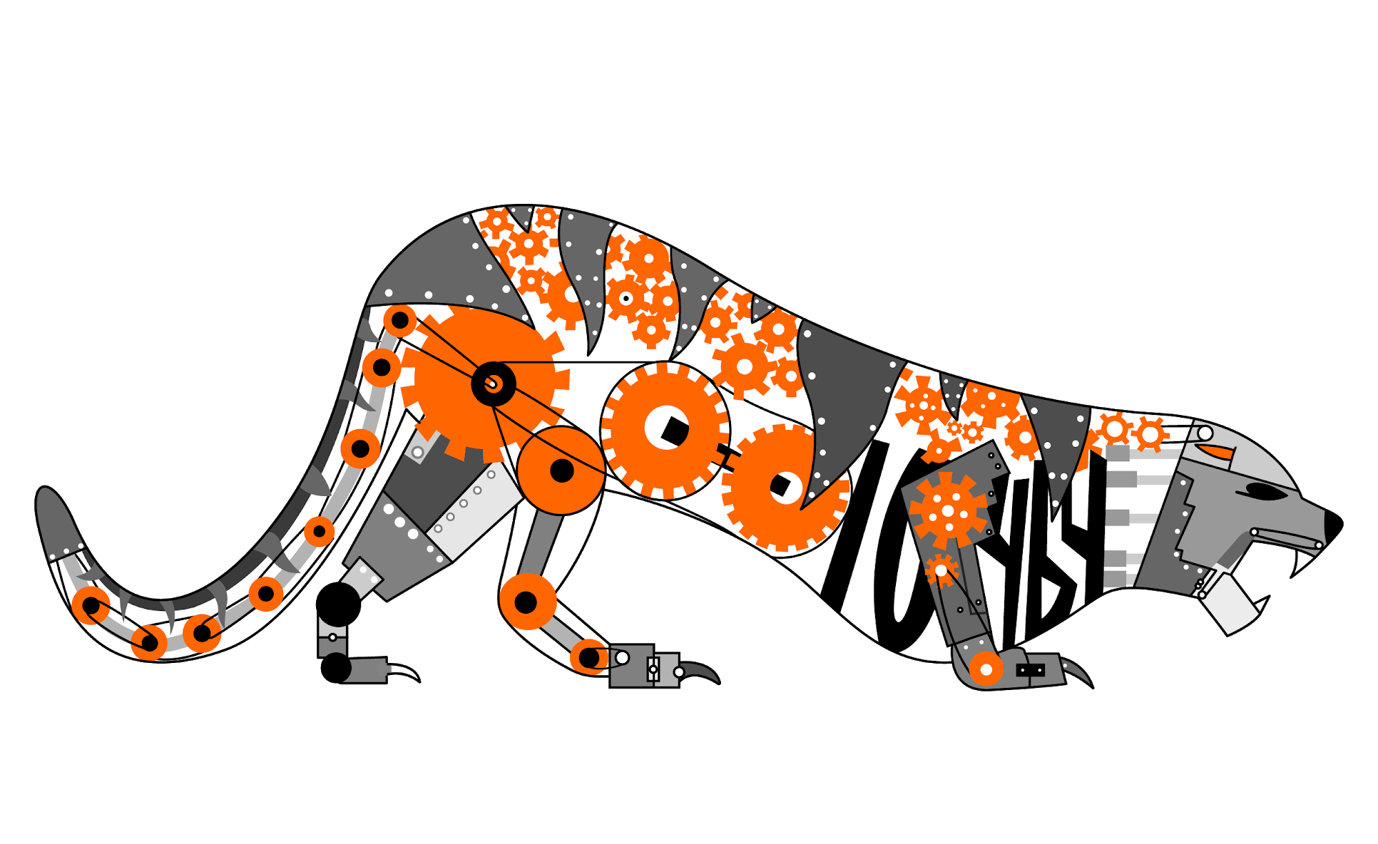
Créditos
Esta lección fue escrita por The Bionic Tigers 10464 para FTCTutorials.com
Puedes contactar al autor de la siguiente manera:
Más lecciones sobre First Tech Challenge disponibles en www.FTCtutorials.com
Website:
http://lovelandrobotics.com/team10464
Twitter:
@BionicTigersFTC
Email:
BionicTigers10464@gmail.com
This work is licensed under a
Creative Commons Attribution-NonCommercial-ShareAlike 4.0 International License.
Copyright 2020 FTCTutorials.com (Last edit 4/1/2020)

Slide 14

Traducción
Esta lección fue traducida por Botrregos Jr. 7649 para FTCTutorials.com
Puedes contactar al traductor de la siguiente manera:
Más lecciones sobre First Tech Challenge disponibles en www.FTCtutorials.com
Facebook:
@BotrregosJr7649
Instagram:
@BotrregosJr7649
Email:
grupobotrregos@gmail.com
This work is licensed under a
Creative Commons Attribution-NonCommercial-ShareAlike 4.0 International License.
Copyright 2020 FTCTutorials.com (Last edit 4/1/2020)

